Slide 1



Security System
TTEP Curriculum Workshop
2014
Kemendikbud - Toyota Training Center
Restricted to TTEP only
Copyright © PT. Toyota-Astra Motor

Slide 2
Security System
1. Engine Immobilizer
2. Anti Theft Deterrent System
Restricted to TTEP only
Copyright © PT. Toyota-Astra Motor

Slide 3
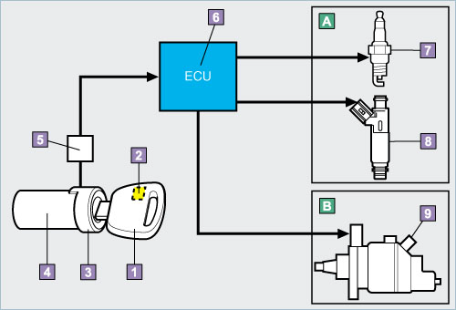
Engine Immobilizer System
URAIAN
Pada sistem ini, engine ECU di kendaraan memeriksa identitas chip yang tergabung di dalam kunci untuk mencegah agar mesin tidak hidup dengan kunci yang tidak terdaftar.
Model Mesin Bensin
Model Mesin Diesel
Kunci kontak Engine ECU
Transponder chip Busi
Transponder key coil Injektor bahan bakar
(penerima kode identitas) Pompa injeksi
Silinder kunci
Transponder key amplifier
Restricted to TTEP only
Copyright © PT. Toyota-Astra Motor

Slide 4
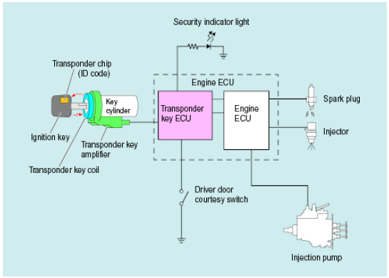
Engine Immobilizer System
URAIAN
Bila sistem ini sudah diset ke dalam kendaraan, lampu indikator keamanan akan menyala untuk menandakan bahwa sistem telah dipasang.
Engine immobilizer system terdiri dari transponder chip, transponder key coil, transponder key amplifier, transponder key ECU, engine ECU, dan lain-lain.
Ada dua tipe engine immobilizer system, ada yang dikontrol dengan pemisahan ECU (transponder key ECU), dan yang lain dikontrol dengan ECU (engine ECU) yang disatukan dengan transponder key ECU.
*ID code (transponder key code)
Restricted to TTEP only
Copyright © PT. Toyota-Astra Motor

Slide 5
Engine Immobilizer System
KOMPONEN
Ignition key (Transponder chip terpasang)
Koil di dalam chip transponder key memberi reaksi terhadap medan magnet oleh koil transponder.
2. Transponder key coil
Menghasilkan medan magnet di seputar lubang kunci kontak dan menerima kode dari kunci.
3. Transponder key amplifier
Mengeluarkan kode ID kunci yang diterima oleh transpinder key coil ke transponder key ECU.
4. Transponder key ECU
Menerima kode ID kunci dari transponder key amplifier dan menelitinya dengan kode yang ada dalam registrasi.
5. Engine ECU
Sesuai dengan sinyal hijau untuk menghidupkan mesin dari transponder key ECU, engine ECU memulai start mesin.
6. Switch peringatan pembukaan kunci
Switch ini mendeteksi adanya kunci yang dimasukkan ke kunci kontak dan mengeluarkan sinyal ke transponder key ECU.
7. Lampu indikator keamanan
Restricted to TTEP only
Copyright © PT. Toyota-Astra Motor

Slide 6
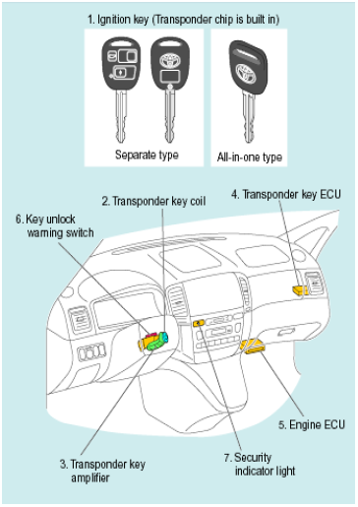
Engine Immobilizer System
KOMPONEN
Restricted to TTEP only
Copyright © PT. Toyota-Astra Motor

Slide 7
Engine Immobilizer System
PRINSIP KERJA
Memasukkan kunci kontak
Bila kunci kontak dimasukkan ke lubangnya, switch peringatan unlock menyala. Transponder key ECU mendeteksi sinyal ini dan kemudian ECU mensuplai power melalui terminal VC5 ke transponder key amplifier dan meneruskan ke sinyal operasi melewati terminal TXCT.
2. Engine immobiliser system unset
Dengan medan magnet yang dihasilkan di seputar lubang kunci kontak, sinyal kode ID dicatat di pancaran sinyal ke terminal CODE dari transponder ECU.
3 Mematikan lampu indikator keamanan
Bila transponder key ECU membuka engine immobiliser system, maka kedipan lampu kontrol indikator keamanan padam.
Restricted to TTEP only
Copyright © PT. Toyota-Astra Motor

Slide 8
Anti Theft Deterrent System
URAIAN
Untuk mencegah pencurian kendaraan, sistem ini dirancang untuk memberikan peringatan apabila ada pintu atau penutup yang dibuka secara paksa atau baterei terminal diputuskan kemudian disambung lagi saat pintu dalam keadaan terkunci.
Alarm akan membuat klakson berbunyi terputus-putus dan lampu depan, lampu belakang serta lampu interior menyala.
Lampu indikator akan menyala untuk memberitahukan ke sekeliling bahwa kendaraan ini dilengkapi dengan sistem anti pencurian.
PETUNJUK:
• Peralatan alarm bervariasi tergantung wilayah.
• Sistem anti pencurian memakai fungsi door lock system.
• Pada beberapa model sistem itu membuat starter relay tidak bekerja saat alarm bekerja, sehingga kendaraan tidak bisa distarter.
Restricted to TTEP only
Copyright © PT. Toyota-Astra Motor

Slide 9
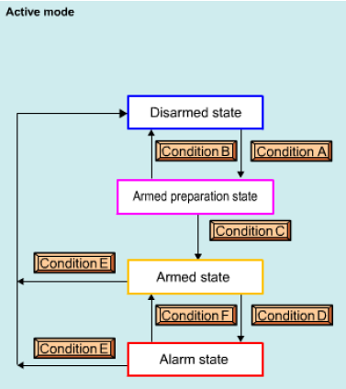
Anti Theft Deterrent System
FUNGSI
1. Sistem anti pencurian memiliki 4 tahap.
(1) Tahap tidak aktif (disarmed)
Sistem anti pencurian tidak bekerja. Jadi tidak mendeteksi adanya pencuri.
(2) Tahap persiapan aktif
Waktu jeda menuju ke tahap persiapan aktif. Tidak mendeteksi adanya pencuri.
(3) Tahap aktif (Armed)
Keadaan dimana sistem anti pencurian dapat bekerja.
(4) Tahap alarm
Sistem mendeteksi adanya pencuri dan bersiap membunyikan alarm berupa suara dan lampu di sekitar mobil kurang lebih 60 detik.
Restricted to TTEP only
Copyright © PT. Toyota-Astra Motor

Slide 10
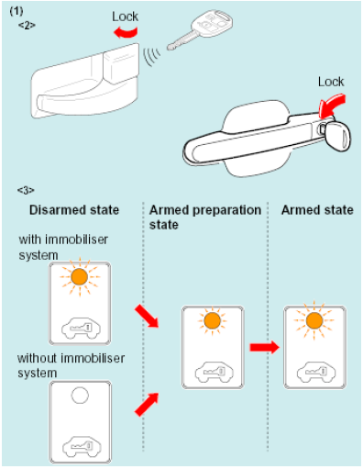
Anti Theft Deterrent System
FUNGSI
2. Metode penyetelan sistem anti pencurian di active mode dan membuka pengoperasian kondisi alarm adalah berikut ini.
(1) Menata sistem anti pencurian
<1> Mengambil anak kunci dari silinder kunci kontak.
<2> Tutup semua pintu, pintu bagasi, dan kap mesin sebelum mengunci dengan anak kunci atau transmiter.
(Keadaan tidak aktif ke keadaan persiapan aktif).
<3> Sistem akan mencapai tahapan aktif kira-kira 30 detik setelah penguncian dan indikator berubah dari menyala menjadi berkedip.
(Tahap persiapan aktif ke tahap aktif).
Restricted to TTEP only
Copyright © PT. Toyota-Astra Motor

Slide 11
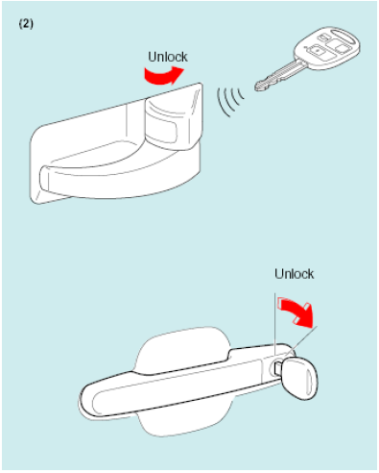
Anti Theft Deterrent System
FUNGSI
(2) Membuka pengoperasian tahapan alarm
<1> Buka pintu yang terkunci menggunakan transmiter.
<2> Buka pintu yang terkunci menggunakan anak kunci.
<3> Masukan kunci ke silinder kunci kontak dan putar ke posisi ON.
Restricted to TTEP only
Copyright © PT. Toyota-Astra Motor

Slide 12
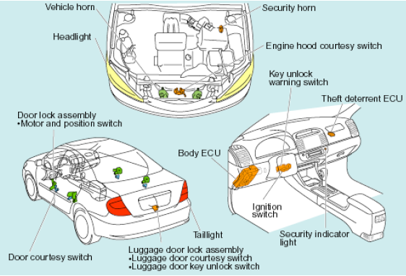
Anti Theft Deterrent System
KOMPONEN
1. ECU
Pada saat ECU ini menerima sinyal dari switch dan mendeteksi kondisi adanya pencuri, ECU akan mentransmisikan sinyal ke alarm.
2. Alarm
• Klakson keamanan
• Klakson mobil
• Lampu depan dan lampu belakang
3. Switch
• Switch door courtesy
• Switch engine hood courtesy
• Switch courtesy pintu bagasi
4. Lain (Sensor Radar)
Restricted to TTEP only
Copyright © PT. Toyota-Astra Motor

